Slide 1
Project-Joola
Par Borui, Arthur, Selmen

Slide 2
Sommaire
Les différents diagrammes et triptyque du Dév-dur
Chaine d’énergie et d’information
Future
Solution logicielle ou matérielle
L’algorigramme des systèmes

Slide 3
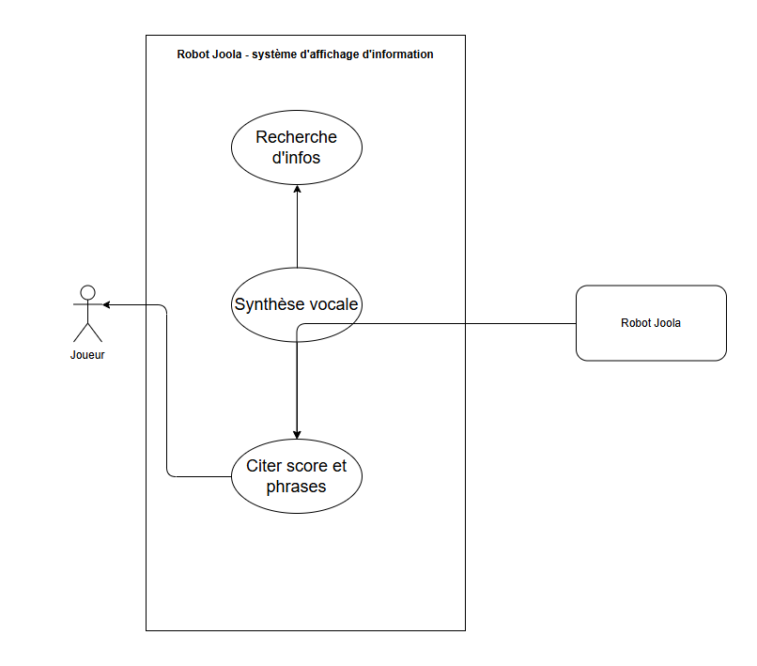
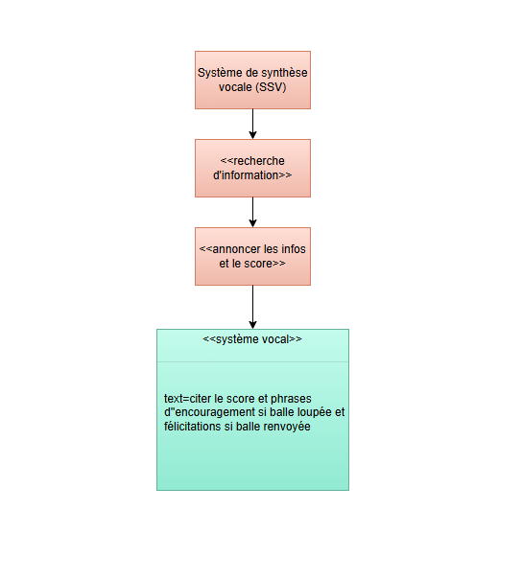
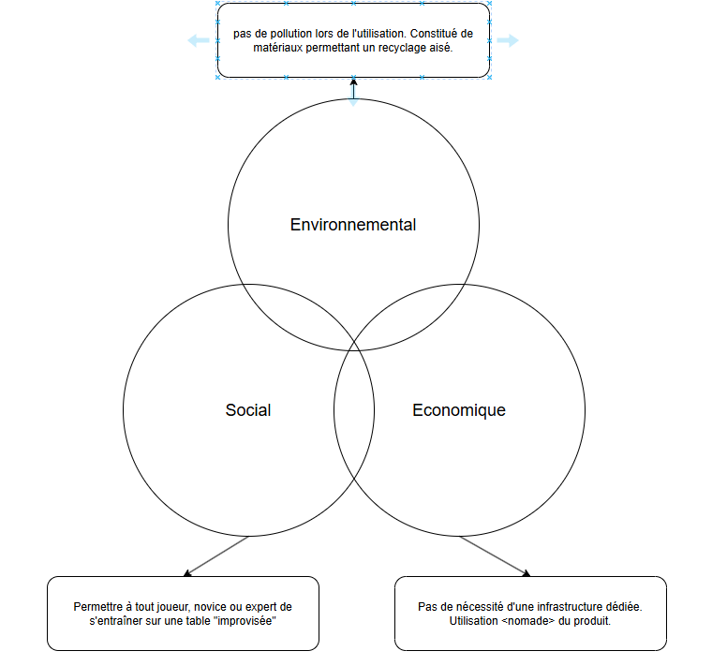
Les différents diagrammes Arthur

Slide 4
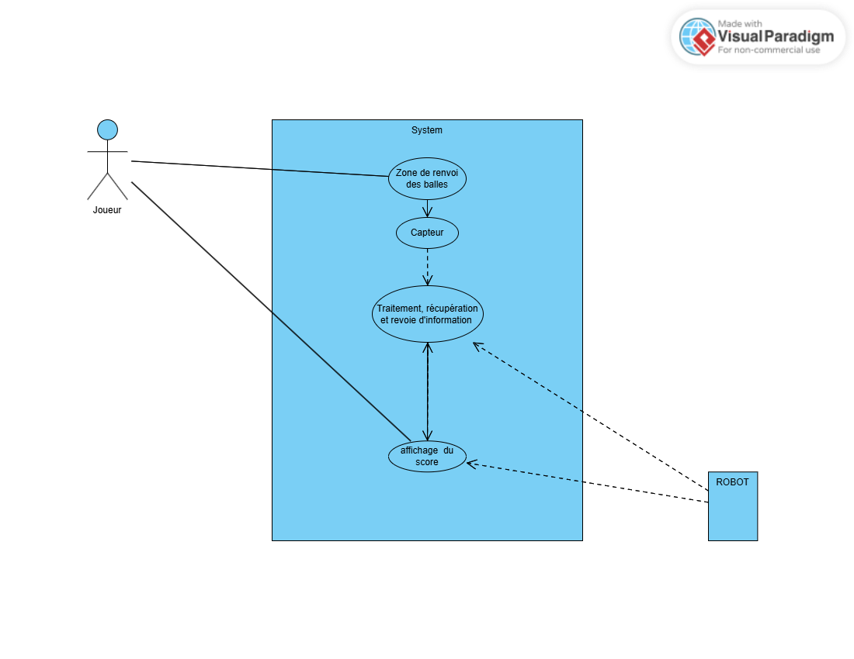
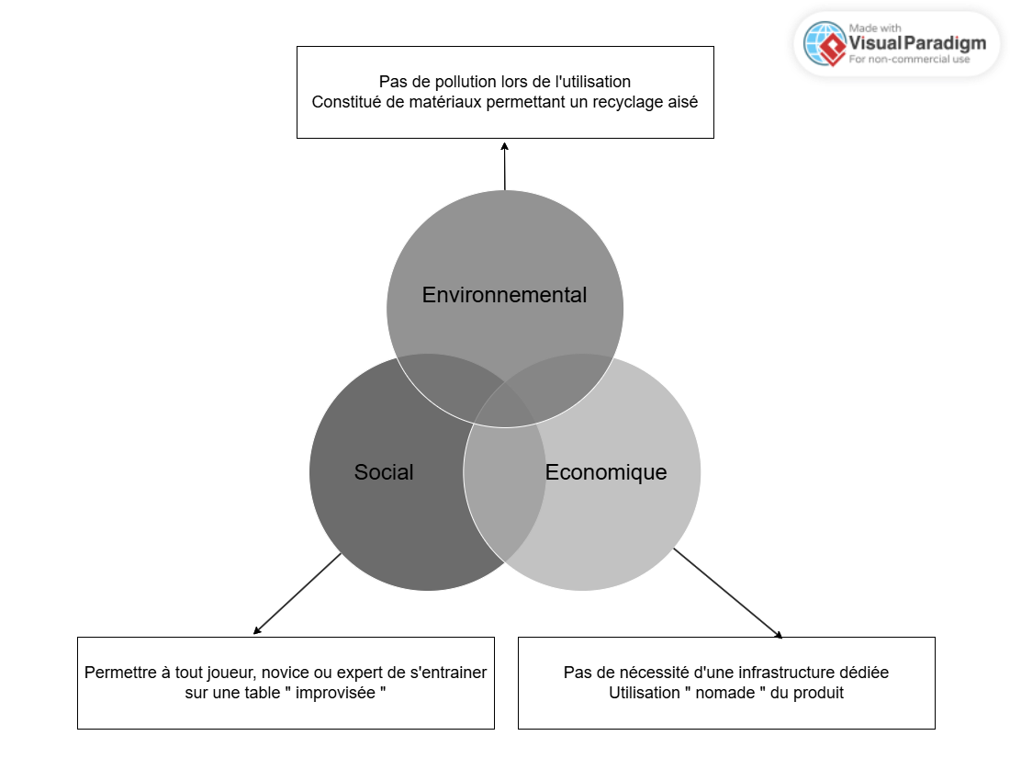
Les différents diagrammes Borui

Slide 5
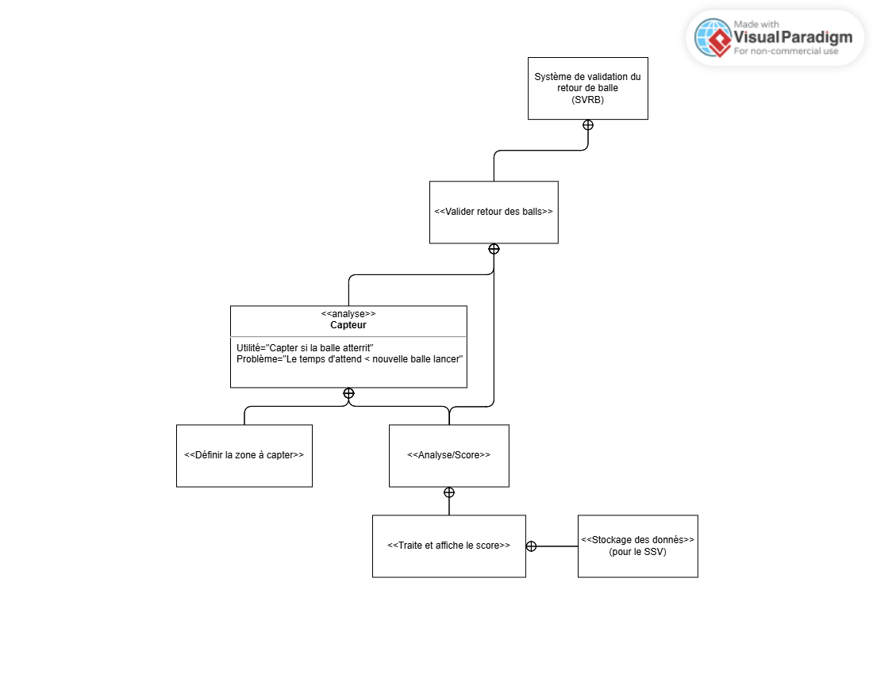
Les différents diagrammes Borui

Slide 6
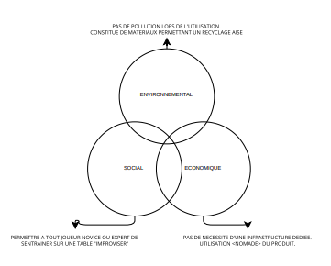
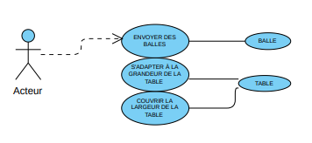
Les différents diagrammes Selmen

Slide 7
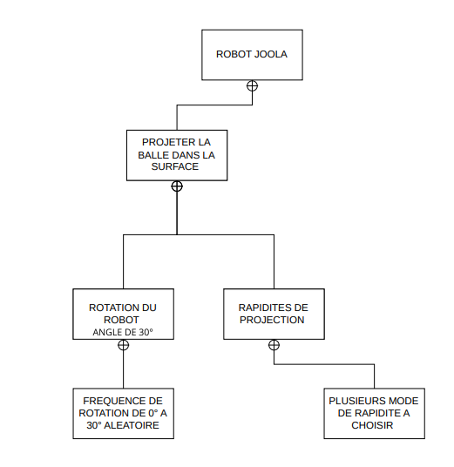
Les différents diagrammes Selmen

Slide 8
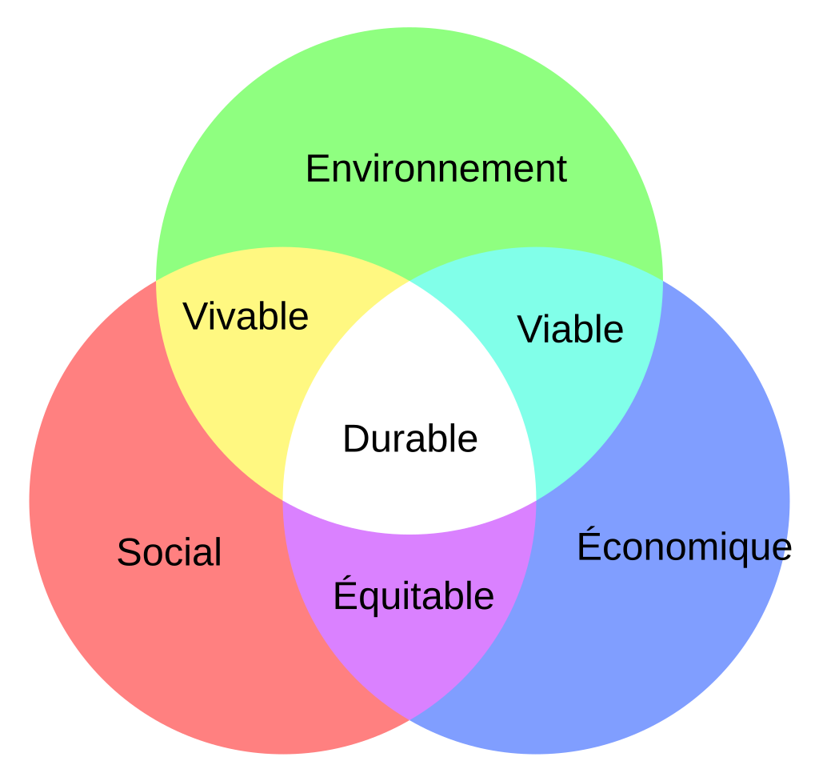
Les triptyque du Dév-dur

Slide 9
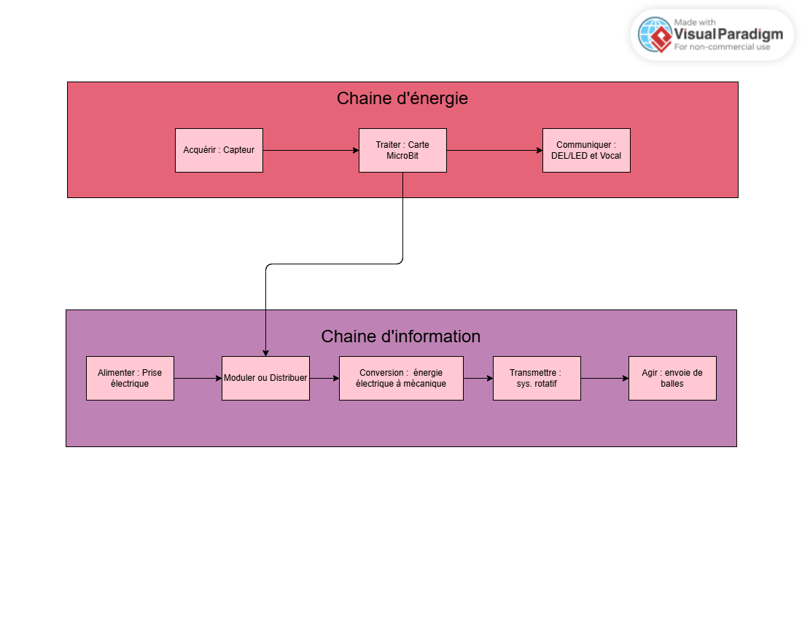
Chaine d’énergie et d’information

Slide 10
Solution logicielle ou matérielle

Slide 11
L’algorigramme des systèmes

